Slide 1
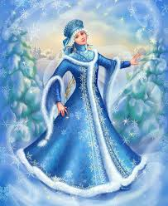
СРПСКИ ЈЕЗИК Трећи разред
СЛИКАРКА ЗИМА
Десанка Максимовић

Slide 2
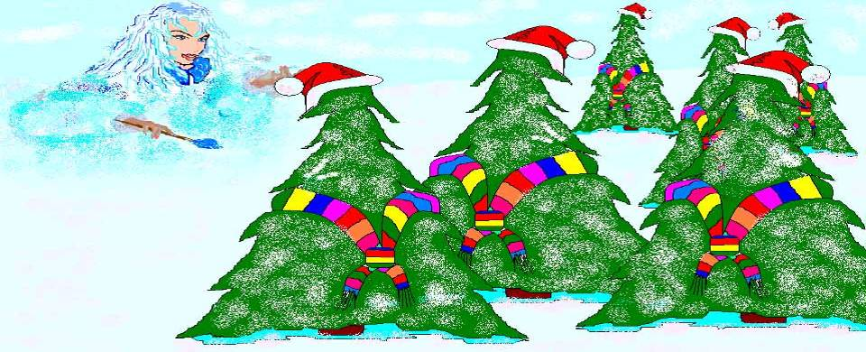
,, Зимо, добра Зимо погледај на јеле, дај им мало своје одећице беле. ”

Slide 3
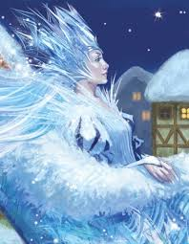
Зашто је зима написана великим словом?
Сликарка Зима говори, мисли, осјећа, слика.
Њој су дате особине
људи које овај текст чине...
Бајке су приче у којима је све могуће. У њима се преплићу стварни и измишљени ликови и могући и чудесни догађаји.
БАЈКОМ

Slide 4
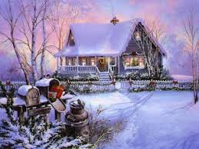
НАСТАВИМО ЗАЈЕДНО!
Какве је поклоне припремила сликарка Зима?
Шта је Зиму подстакло да обрадује дјецу?
Како Зима слика својом студеном кичицом?
Какве је чудесне слике стварала својом студеном кичицом?
Којим бојама слика Зима?

Slide 5
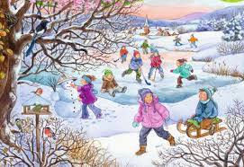
Којим особинама би описали Зиму?

Slide 6
НЕУМОРНА ЈЕ изводи чаролију
ВОЛИ ДЈЕЦУ слика цијеле ноћи
БРИЖНА ЈЕ покрива вртове и
дарује четинаре
ЧАРОБНИЦА дозвољава дјеци да
скачу по скутовима
њене бунде
БЛАГА И СТРПЉИВА цијело љето смишља
како да изненади дјецу

Slide 7
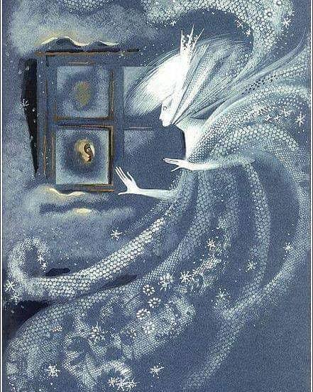
ЦЈЕЛИНЕ У БАЈЦИ
Долазак сликарке Зиме
Подерани скутови бунде
Сребрне слике
Хладноћа је љута
Зима наставља пут
Сребрних слика је брзо нестало

Slide 8
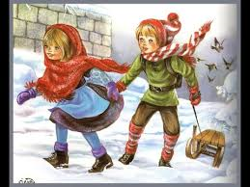
ЗАДАТАК ЗА САМОСТАЛАН РАД
Замисли и напиши шта је то што би нацртао
за своју другарицу зиму, како би јој узвратио
за то што она тебе слика.

